Slide 1
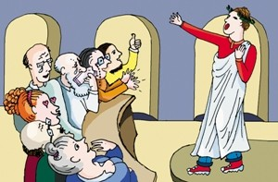
Как выступать публично

Slide 2
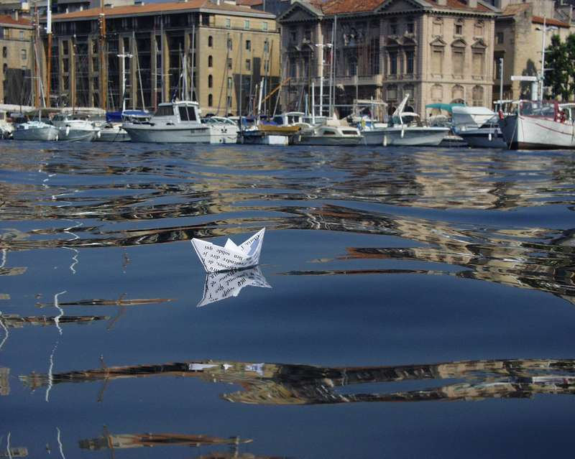
Результаты социологического опроса
Чего люди боятся больше всего:
Беседовать с группой людей;
Высоты;
Насекомых и микробов;
Финансовых проблем;
Глубокой воды;
Болезней;
Смерти;
Путешествий в самолете;
Одиночества;
Собак.

Slide 3
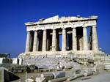
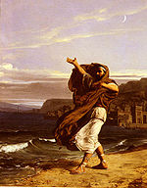
Демосфен – оратор Древней Греции
Природа наделила его слабым голосом, косноязычной речью и нервным подергиванием плеча. Чтобы избавиться от косноязычия и развить голос, Демосфен уходил на берег моря, набирал в рот морские камешки и часами упражнялся в произнесении речей, стараясь заглушить ими шум прибоя. Подвесив меч к пололку, так чтобы острие его подходило к самому плечу и кололо его при каждом подёргивании, Демосфен избавился от другого своего недостатка. Затем под руководством знаменитого актёра он начал заниматься дикцией, постановкой голоса и манерой произнесения речей. Проделав огромную работу, Демосфен выступил перед афинянами, и те бурно приветствовали его.

Slide 4
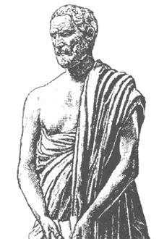
Определите значение слова «оратор»
Оратор- человек, который умеет говорить публично, владеет точной, яркой выразительной речью, может убедить, увлечь слушателей.

Slide 5
Общение с аудиторией состоит как бы из двух частей:
Вербальной, т.е. того что мы произносим словами
Невербальной, того, что за нас говорит наше тело (поза, мимика, жесты)

Slide 6
Три основных фактора в общении:
Что мы говорим- 7%
Как мы говорим- 38%
Язык нашего тела- 55%

Slide 7

Законы публичного выступления
Публичное выступление
Зрительный контакт
Паузы
Слова-паразиты
Скорость речи
Жесты
Интонации
«Правильное» чтение текста
Экспромт

Slide 8
Ораторская разминка
Физкультминутка
Лицо- начните с успокаивающего массажа висков и стимуляции щек
Рот- вообразите, что вы жуете огромную жесткую ириску, для того чтобы потренировать челюсть. Теперь представьте, что на зубах остались небольшие липкие кусочки, которые вам нужно убрать с помощью языка.

Slide 9
Ораторская разминка
Физкультминутка
Руки- встряхивайте ими, начиная от запястья. Чем быстрее вы трясете, тем лучше.
Дыхание- должно идти как бы из живота, а не верхней части легких. Замедлите его, сделайте спокойным равномерным глубоким.
Голос – чтобы разогреть голосовые связки, нужно высунуть язык как можно дальше и произнести часть текста, добиваясь максимальной ясности звучания.

Slide 10
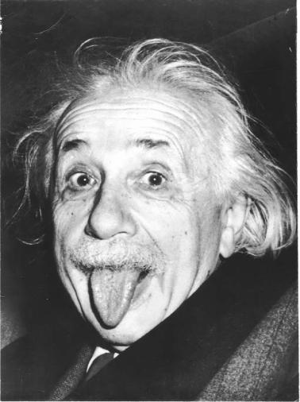
Альберт Эйнштейн

Slide 11
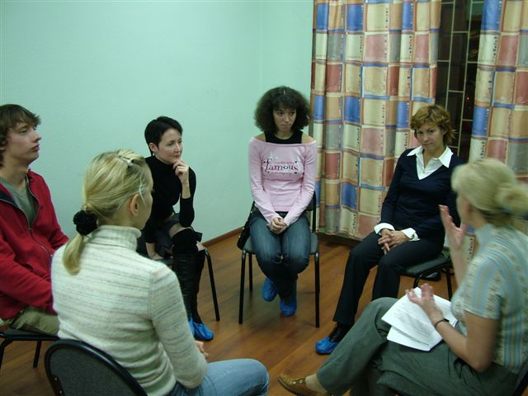
Цепочка уверенности:
1. Если мы демонстрируем уверенность, то аудитория демонстрирует свою уверенность в себе.
2. Если же мы демонстрируем недостаток уверенности, аудитория проявляет удручающую потерю веры в нас. Что отражается на нашей уверенности.
Вот почему наше появление перед аудиторией и первые впечатления являются решающими.

Slide 12
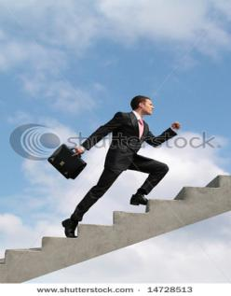


Ситуация успеха!
Прямая спина
Расправленные плечи
Опора на обе ноги(иначе, происходит зажим диафрагмы и вам может не хватить воздуха для выступления)
Подбородок параллельно полу.
Все это говорит о том, что вы успешны!

Slide 13
Вывод. Из чего складывается публичное выступление?
1. Начинать надо с подготовки: репетировать перед зеркалом, не менять в последний момент свои планы.
2. Необходимо размяться чтобы не производить впечатление усталого человека, не поправлять одежду и не прочищать горло, на глазах у изумленной публики.
3. Создавать самому себе «ситуацию успеха»
4 . Установить зрительный контакт с аудиторией
5. Не вертеть в руках ручку или другой предмет, это отвлекает от того что вы говорите.
6. Помнить, что «хорошо», может быть лучше, чем «безупречно».
7. Не забывать вкладывать душу в свое выступление

Slide 14
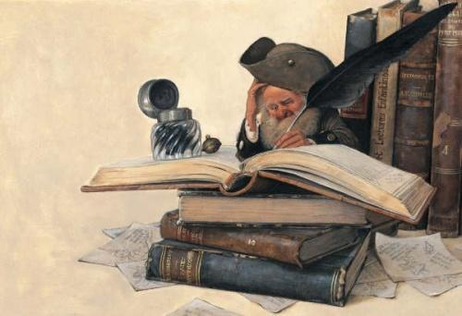

Один из философов говорил: «Успех- это 10%везения + 90% потения»
Так вот я вам желаю 100% успеха!!!

Slide 15
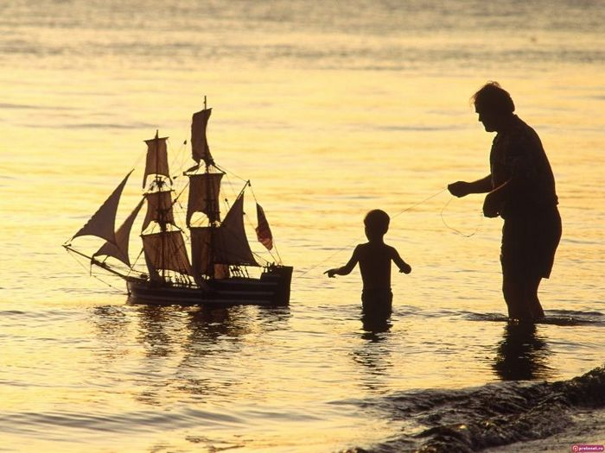
Желаю Вам успешных выступлений!
Спасибо за внимание

